Slide 1
Modelado de la dinámica del Operón LAC
Cassandra Gonzales Quevedo
Salvador Alejandro Cuevas Villicaña

Slide 2
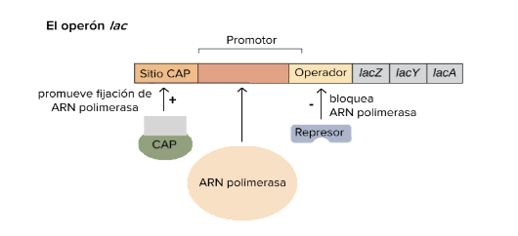
Operón Lac

Slide 3

Ecuaciones diferenciales para Operón Lac
alfa: Tasa de producción de ARNm
beta: Tasa de producción de proteína
k: Constante de hill
m y p: Variables que describen la dinámica del sistema en función del tiempo t

Slide 4
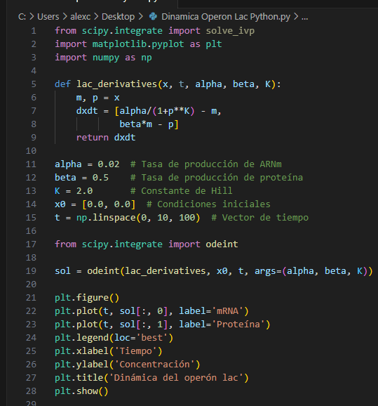
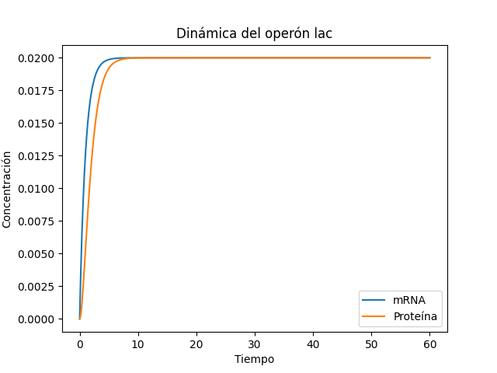
Script de python

Slide 5
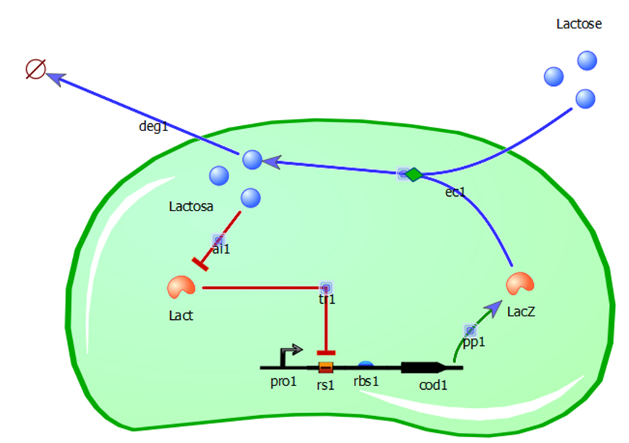
TinkerCell
Lactosa representada fuera de la célula y dentro de ella
Represor “Lact” y la enzima “LacZ”
Promotor (pro 1)
Sitio de unión del represor (rs1)
Secuencia de codificación del ribosoma (rbs)
Sitio de codificación (cod 1)

Slide 6
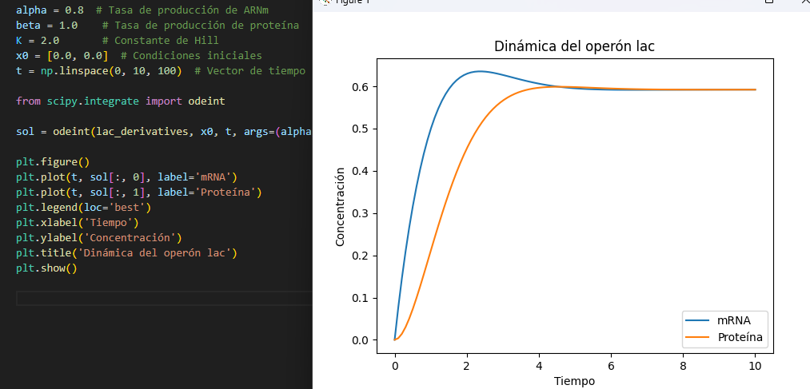
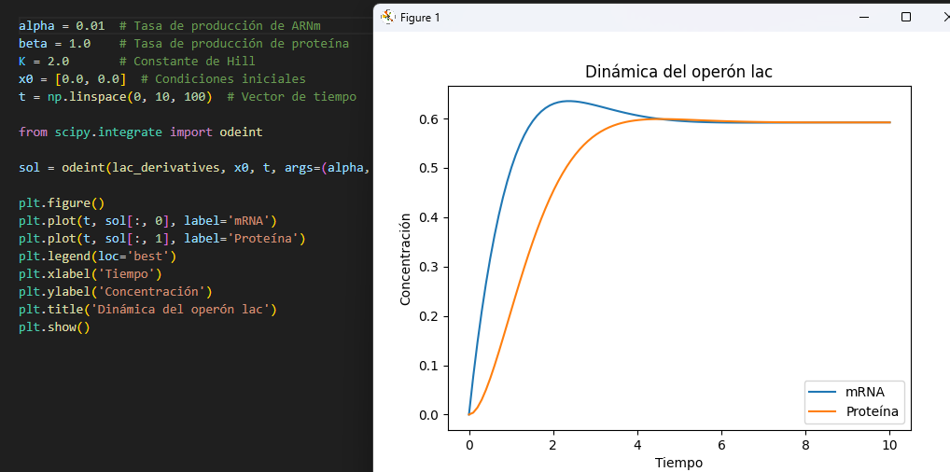
Resultados de Python
Comprobar la sensibilidad del operón lac a cambios en el ambiente: Cambios en alfa y beta
alfa=0.8
alfa=0.01

Slide 7
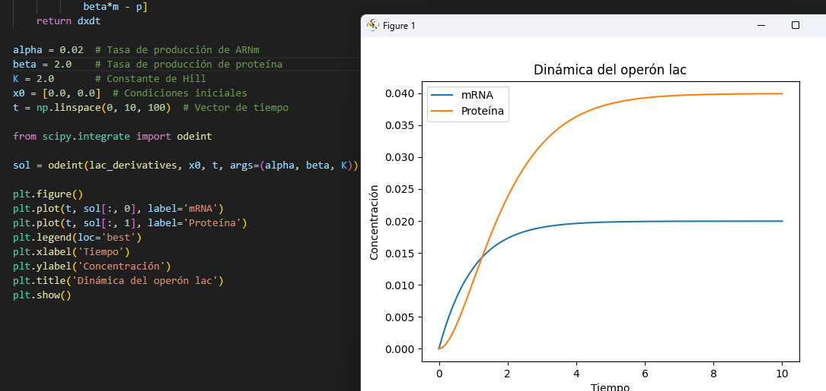
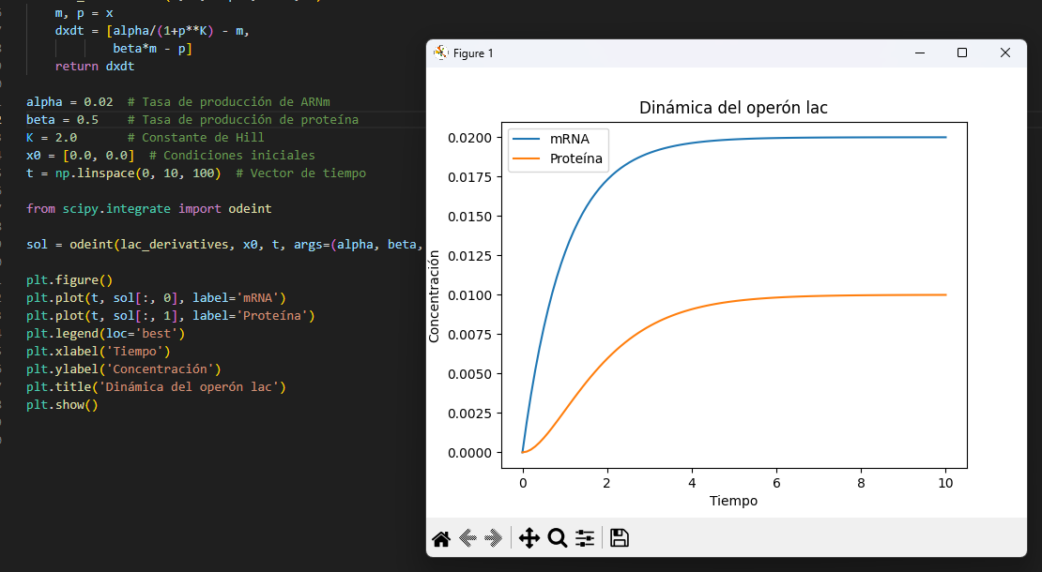
beta=2
beta=0.5

Slide 8
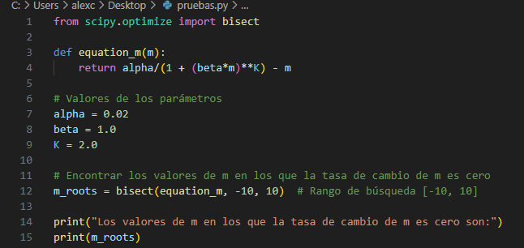
Valor 0 de M
Si m es cero, significa que no hay producción de ARNm en el sistema.

Slide 9
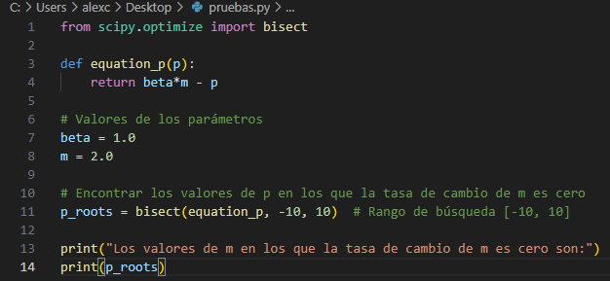
Valor 0 de P
Si p es cero, indica que no hay presencia de proteínas en el sistema

Slide 10
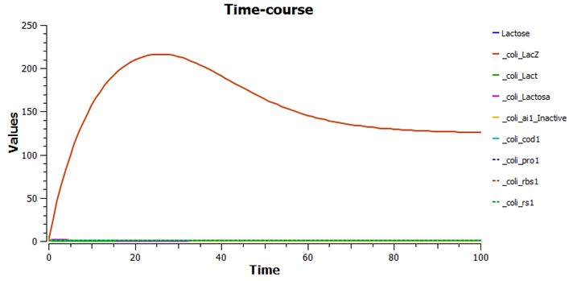
Resultados TinkerCell manteniendo los parámetros iniciales.

Slide 11
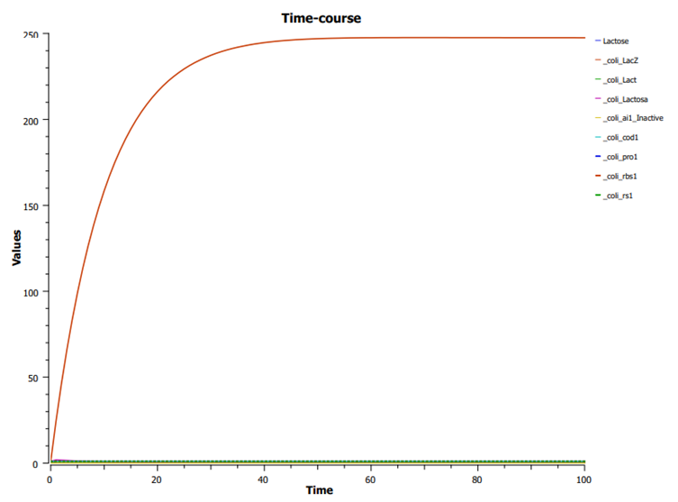
Resultados al reducir los niveles del represor Lact
Mayor tiempo para la degradación de lactosa debido a la represión en la transcripción del operón

Slide 12
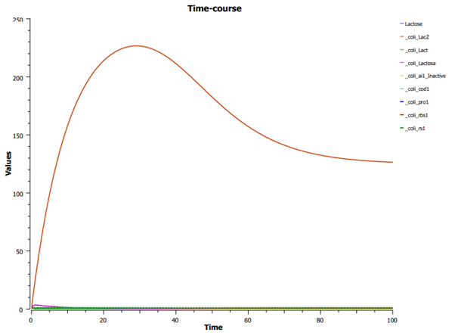
Resultados al aumentar los niveles de lactosa dentro y fuera de la célula.
Ligera elevación de la curva debido al aumento de concentración inicial.

Slide 13
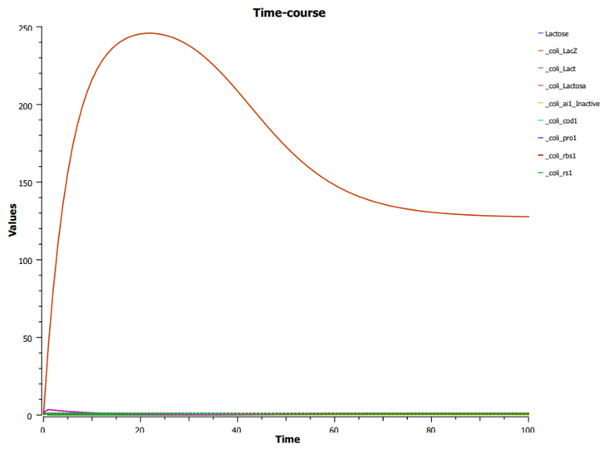
Resultados al aumentar los niveles de la enzima LacZ
La curva se presenta en un menor tiempo y con una amplitud ligeramente más reducida y a su vez tambien se estabiliza más rápido.

Slide 14
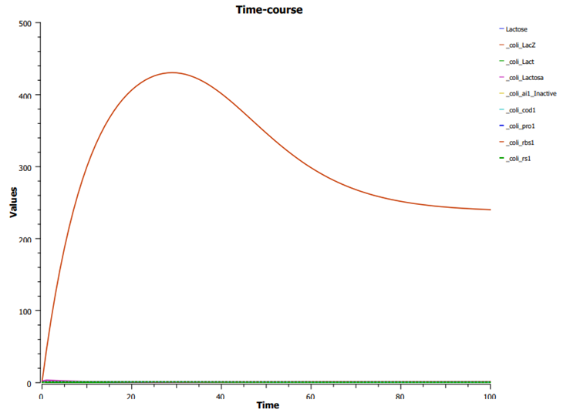
Resultados al aumentar la actividad del ribosoma
Aumento en los valores de producción pero conserva la actividad.

Slide 15
Conclusiones
Sensibilidad a los cambios en la producción de proteína: El operón lac es más sensible a las variaciones en la tasa de producción de proteína (beta) que a los cambios en la tasa de producción de ARNm (alfa). Modificaciones en la producción de proteína tienen un impacto más significativo en la dinámica del operón lac que las variaciones en la producción de ARNm.
Limitaciones del modelo utilizado: El modelo utilizado muestra algunas limitaciones, ya que en algunos casos predice una producción de ARNm mayor que la de proteína cuando se aumenta drásticamente la producción de proteína, lo cual es biológicamente imposible. También se observa un acumulamiento de ARNm cuando la producción de proteína disminuye considerablemente. Estas discrepancias con la realidad biológica indican una limitación del modelo.

Slide 16
3. Relación entre producción de ARNm y proteína: Los cambios significativos en la tasa de producción de ARNm (alfa) afectan de manera similar la dinámica del operón lac, pero con cambios en las concentraciones. Esto implica que la producción de proteína está directamente influenciada por la cantidad de ARNm presente en el sistema.
4. Importancia del represor Lact: La modificación de los niveles de expresión del represor Lact mostró la respuesta más significativa en el funcionamiento del operón lac. Este represor influye directamente en la transcripción del operón y en la velocidad de degradación de sus componentes, siendo un elemento vital en el sistema.

Slide 17
Referencias
Khan Academy. (s.f.). El operón lac. Khan Academy. Retrieved 05 14, 2023, from https://es.khanacademy.org/science/ap-biology/gene-expression-and-regulation/regulation-of-gene-expression-and-cell-specialization/a/the-lac-operon
Vilar, J. M.G., Guet, C., & Leibler, S. (2003, 05 12). Modeling network dynamics: the lac operon, a case study. The Journal of cell biology, 161(3), 471–476. Retrieved 05 14, 2023, from https://doi.org/10.1083/jcb.200301125

